Slide 1

Evaluación de Solvencia de Compañías de Seguros
Nivel II
SVS
Intendencia de Seguros
División de Riesgos de Seguros
2013

Slide 2

Estructura de la Presentación
Supervisión de Solvencia en Base a Riesgos
Cambios en la Estructura de la Intendencia
Evaluación de la Solvencia de las Aseguradoras
  Evaluación de riesgos inicial
  Matriz de Riesgo
  Evaluación de Solvencia
  Acciones de Supervisión y Seguimiento
¿Qué esperamos?

Slide 3
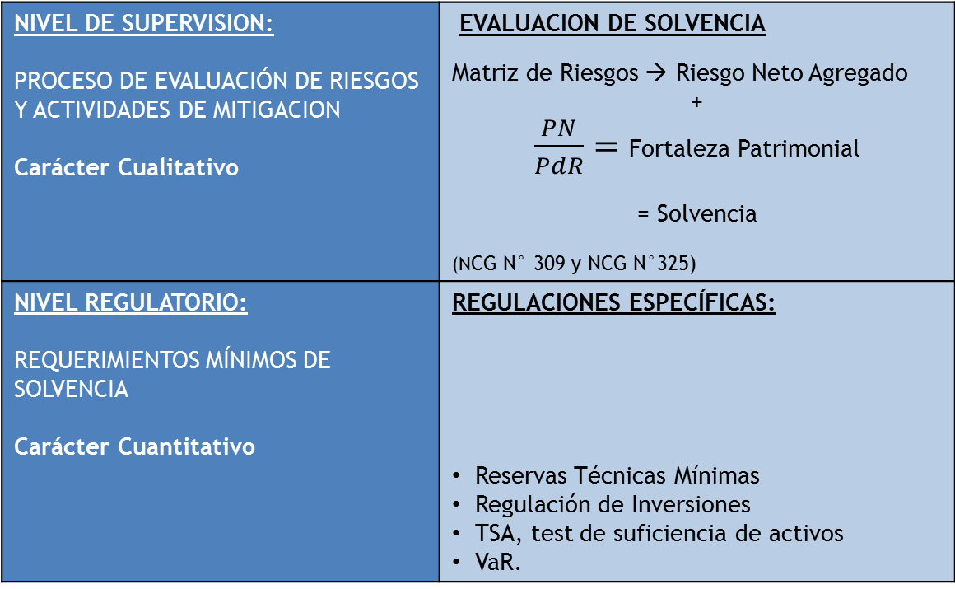
I. Supervisión de Solvencia en Base a Riesgos
NIVEL DE SUPERVISION: PROCESO DE EVALUACIÓN DE RIESGOS Y ACTIVIDADES DE MITIGACION Carácter Cualitativo | EVALUACION DE SOLVENCIA Matriz de Riesgos → Riesgo Neto Agregado + $\frac{PN}{PdR}=$ Fortaleza Patrimonial = Solvencia (NCG N° 309 y NCG N°325)
NIVEL REGULATORIO: REQUERIMIENTOS MÍNIMOS DE SOLVENCIA Carácter Cuantitativo | REGULACIONES ESPECÍFICAS: Reservas Técnicas Mínimas Regulación de Inversiones TSA, test de suficiencia de activos VaR.
NIVEL 2
NIVEL 1
Patrimonio de Riesgo
Patrimonio Neto
Los niveles 1 y 2 son complementarios.
En el nivel 2, se identifican los riesgos no cubiertos por el nivel 1.

Slide 4
I. Supervisión de Solvencia en Base a Riesgos
Solvencia
De la Compañía
Contexto Económico
Riesgos de los Activos
Contexto Social
Gobierno Corporativo
Riesgo de Grupo Empresarial
Riesgos Técnicos del Seguro
Patrimonio
Contexto Político
Sistema Gestión Riesgos
Riesgo Operacional
Riesgo Legal y Normativo
Contexto Demográfico
Contexto Regulatorio
4

Slide 5
II. Cambios Estructura Organizacional Intendencia de Seguros
Para asumir los desafíos del nuevo esquema de supervisión y dar cumplimiento a lo dispuesto en la NCG N° 325 se modificó la estructura de la Intendencia y se creó el Grupo de Control.
Razones:
Creciente complejidad del sistema de supervisión del mercado asegurador.
Necesidad de mayor especialización de las Divisiones en sus ámbitos de competencia.
Crear una segunda instancia de revisión de las evaluaciones de riesgos de la compañías.
Los cambios introducidos fueron:
Creación de la División de Riesgos de Seguros (Abril de 2012)
Coordinador de la División de Supervisión de Seguros (Junio de 2012)
Grupo de Control (Enero de 2013)

Slide 6
II. Cambios Estructura Organizacional Intendencia de Seguros
División de Riesgos de Seguros
Funciones:
Alertar sobre situaciones de riesgo que afecten al mercado asegurador
Desarrollar las metodologías de evaluación de riesgos
Apoyar en las evaluaciones de riesgo extra e in situ que se realicen en las compañías
Coordinador de la División de Supervisión de Seguros
Función:
Apoyar a la jefatura de la División en el cumplimiento de las funciones de la División y en la coordinación del trabajo de las Unidades de Supervisión.

Slide 7
Grupo de Control
II. Cambios Estructura Organizacional Intendencia de Seguros
Objetivo:
Velar por la calidad de las evaluaciones de riesgo de las compañías que realiza la SVS en virtud de lo dispuesto en la NCG N° 325.
Funciones:
Emitir una opinión fundada sobre la razonabilidad y comparabilidad de cada evaluación de riesgos de compañías de seguros que la División de Supervisión de Seguros someta a su consideración.
Emitir una opinión fundada sobre las observaciones y recomendaciones que se realicen a la aseguradora, como resultado de la evaluación.
Recomendar modificaciones de las evaluaciones que revise.

Slide 8
Grupo de Control:
II. Cambios Estructura Organizacional Intendencia de Seguros
El Grupo de Control estará integrado por:
  Los Jefes de las Divisiones de Regulación, de Supervisión y de Riesgos de Seguros
  Un funcionario de cada una de las mencionadas Divisiones, designado por los respectivos Jefes de División.
  El GC será coordinado por la División de Riesgos de Seguros que ejercerá, además, la función de secretaría del mismo.
En el desempeño de sus funciones los miembros del GC actuarán de acuerdo a lo dispuesto en la NCG N°325.

Slide 9
Estructura Organizacional Intendencia de Seguros

Slide 10
III. Evaluación de Solvencia de las Aseguradoras
La evaluación se basa en lo dispuesto en la NCG N°325 y contempla los siguientes elementos:
  Evaluación de Riesgos inicial
  Matriz de Riesgos
    Determinación de Actividades Significativas
    Evaluación de Riesgos Inherentes
    Evaluación de Gestión de Riesgos
    Evaluación de Riesgo Neto Agregado
    Evaluación Cualitativa del Patrimonio
    Riesgo Neto Final
  Evaluación de Solvencia
  Acciones de Supervisión y Seguimiento

Slide 11
III. Evaluación de Solvencia de las Aseguradoras
1. Evaluación de riesgos inicial
La evaluación de riesgos inicial se realiza mediante:
    Recopilación de antecedentes de la compañía y sus negocios
    Análisis de información financiera y técnica de la Compañía.
    SIAT (Sistema de Indicadores de Alerta Temprana)
    Otras herramientas de análisis
Con el análisis anterior, se logrará conocer de mejor modo la compañía y planificar la aplicación de la Matriz de Riesgos.

Slide 12
2. Matriz de Riesgos
Determinación de Actividades Significativas
Materialidad
Riesgos Inherentes
Mitigados por la Gestión de Riesgos
Grupo de Control
aprueba:
Alcance de la evaluación de la Matriz
Actividades Significativas
Materialidad
Gobierno Corporativo y Sistema de Gestión de Riesgos
  Riesgo Neto Agregado
Evaluación Cualitativa del Patrimonio
  Riesgo Neto Final

Slide 13
2. Matriz de Riesgos
La metodología separa la compañía en actividades significativas, porque éstas tienen riesgos diferentes y porque de ese modo se facilita el análisis.
Se analizarán los riesgos de todas las actividades significativas que la compañía realiza, a fin de obtener una evaluación de la empresa como un todo.

Slide 14
2 a) ¿Qué es una Actividad Significativa?
Una actividad significativa (AS) es una línea de negocios o una actividad que es fundamental para el modelo de negocios de la aseguradora y de no ser bien gestionada pueden poner en riesgo la solvencia de la compañía.
Cada Cía. podrá tener una o más actividades significativas.

Slide 15
2 a) Selección de AS
Criterios complementarios de selección:
Cuantitativos:
  Participación del seguro o línea de negocios (SoL) en prima, reserva y margen de contribución.
Cualitativos:
  Número de asegurados personas naturales.
  SoL con características especiales
  SoL nuevos para la compañía.
  SoL con características catastróficas
  SoL con siniestralidad poco conocida a nivel del mercado.

Slide 16
2 a) Selección de AS
Criterios complementarios de selección:
¿ Qué significa criterios complementarios ?
Primero se aplican los criterios en forma separada y se determinan SoL que son candidatos a ser AS.
Segundo, todo SoL que puede representar riesgos relevantes pasa a ser AS de la Cía. para efectos de la evaluación de riesgos.
Materialidad de cada AS, se determina tomando en consideración las criterios cuantitativos y cualitativos utilizados para determinar las AS.

Slide 17
2 b) Riesgos Inherentes
Se ha definido que la evaluación de los riesgos inherentes de los activos (crédito, mercado y liquidez) se realizará para la compañía completa, bajo un enfoque integral del balance.
Por su parte el riesgo de grupo se evaluará para la compañía como un todo, tomando en cuenta la solvencia y otras características del grupo económico al que pertenece la aseguradora, y las relaciones de ésta con el mismo (transacciones con partes relacionadas y contagio).

Slide 18
2 b) Riesgos Inherentes
El riesgo inherente técnico del seguro, se evaluará para cada actividad significativa.
El riesgo operacional, se evaluará considerando las características de la aseguradora y de las actividades significativas que realiza.
El riesgo inherente legal y regulatorio, se evaluará para cada actividad significativa respecto de la regulación que le es aplicable.

Slide 19
2 b) Riesgos Inherentes
En resumen:

Slide 20
2 b) Riesgos Inherentes
En la práctica los riesgos inherentes serán evaluados de la siguiente forma:
Evaluación Riesgo Inherente
Evaluación Cuantitativa del Riesgo
Opinión Fundada
Unidad

Slide 21
Riesgos Inherentes de Crédito y Mercado

Slide 22
2 b) Riesgos Inherentes
Riesgo de Crédito:
Corresponde al riesgo de incumplimiento de deudores y contrapartes de la compañía y el riesgo de pérdida de valor de los activos, debido a un deterioro en la calidad de crédito de éstos últimos.
Al evaluar el riesgo de crédito, se considera la exposición de la aseguradora con emisores de instrumentos financieros, deudores de créditos, asegurados, reasegurados, reaseguradores e intermediarios, entre otros.

Slide 23
2 b) Riesgos Inherentes
Riesgo de Mercado:
Corresponde al riesgo de pérdidas por movimientos en el nivel de los valores de mercado de los activos netos de la compañía.
La exposición a este riesgo, se deriva de los movimientos de las variables financieras, tales como precios de las acciones, tasas de interés, tipos de cambio, precios de los bienes inmuebles y precios de los instrumentos subyacentes en el caso de la exposición en instrumentos derivados.
Comprende:
  Riesgo de precios
  Riesgo de tasas de interés
  Riesgo de reinversión

Slide 24
2 b) Riesgos Inherentes
El nivel 1 y el nivel 2 se complementan entre si, de modo tal de lograr una supervisión eficaz de la solvencia de las aseguradoras.
Actualmente, el nivel 1, no es sensible a los riesgos de crédito y mercado, por lo tanto, éstos se incorporan en forma cualitativa a la evaluación del nivel 2 considerando básicamente el enfoque definido en el borrador de la “Metodología de Capital Basado en Riesgo”, la que se utilizará hasta que entre en vigencia el CBR.

Slide 25
2 b) Riesgos Inherentes
La exposición a los riesgos de crédito y mercado depende del contexto económico que considera, entre otros aspectos, el escenario macroeconómico, la volatilidad de los mercados de activos, la situación del sistema financiero y de los sectores económicos más relevantes para el mercado asegurador como emisores de activos.
De este análisis se define un riesgo base, el cual se complementa con la exposición relativa de la compañía respecto a las otras compañías del mercado asegurador.

Slide 26
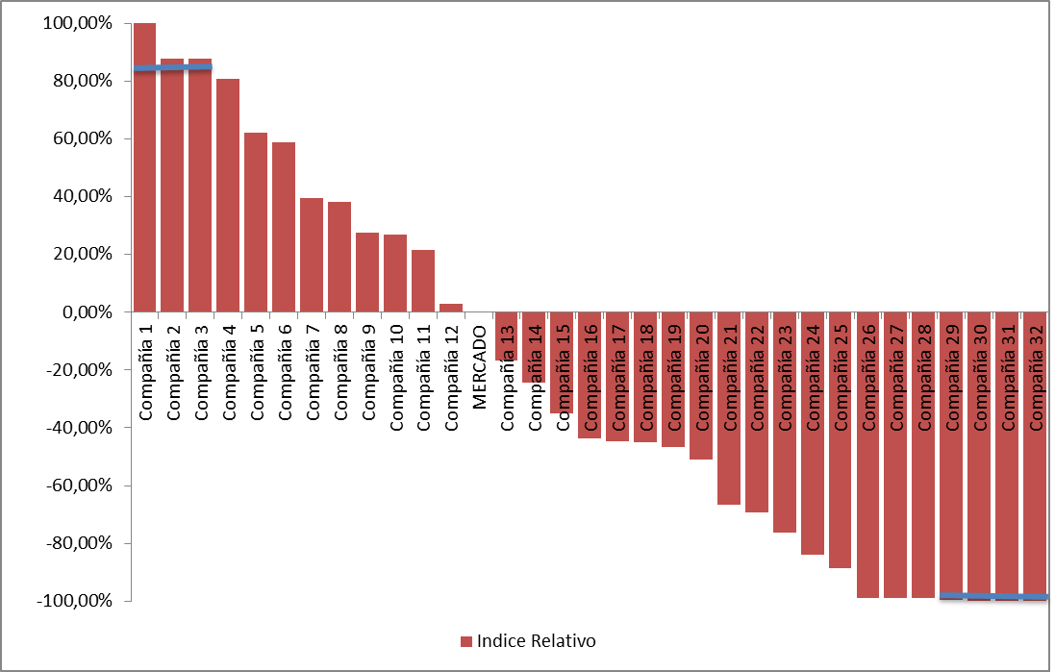
2 b) Riesgos Inherentes

Slide 27
2 b) Riesgos Inherentes
Riesgo de Liquidez:
Se deriva de la incapacidad de la aseguradora para obtener los fondos necesarios para asumir el flujo de pago de sus obligaciones, sin incurrir en pérdidas significativas.
El requerimiento de capital (nivel 1) no es sensible a este riesgo, por lo tanto corresponde analizarlo en el nivel 2.
Para evaluar este riesgo se analiza la disponibilidad de recursos líquidos de la compañía (stocks y flujos) con respecto a los requerimientos de liquidez para el pago de siniestros y otros pasivos.
La evaluación se complementa analizando la posición relativa de la compañía respecto al mercado.

Slide 28
2 b) Riesgos Inherentes
Riesgo de Grupo:
Deriva de la pertenencia de la aseguradora a un grupo económico o financiero, local o internacional y está asociado a las pérdidas a las que se expone la compañía por transacciones con empresas relacionadas y por el riesgo de contagio ante problemas del grupo controlador de la compañía.

Slide 29
2 b) Riesgos Inherentes
Riesgo de Grupo:
La pertenencia de una aseguradora a un Grupo genera múltiples consecuencias que pueden ser favorables o desfavorables. En el riesgo de grupo se evaluarán aquellos aspectos desfavorables.
Se busca establecer si el hecho de pertenecer a un determinado Grupo introduce algún riesgo adicional para la solvencia de la Aseguradora.

Slide 30
2 b) Riesgos Inherentes
Riesgo de Grupo:
Transacciones con Empresas Relacionadas: El riesgo se materializa cuando estas transacciones entre la compañía y sus empresas relacionadas no se realizan en las condiciones prevalecientes en el mercado, lo que puede resultar en una pérdida de valor para la compañía o generar dependencia económica entre la compañía y su grupo.
Riesgo de Contagio: El riesgo de contagio consiste en la pérdida de clientes actuales o potenciales producto de un daño a la reputación de la aseguradora .

Slide 31
2 b) Riesgos Inherentes
Determinación Riesgo Inherente de Grupo
Evaluación del Grupo
Transacciones con empresas relacionadas
Riesgo de Contagio
RIESGO DE GRUPO

Slide 32
2 b) Riesgos Inherentes
Riesgo Técnico del Seguro:
Seguros No Vida
  Para los ramos comercializados por las compañías del primer grupo y otros no vida (accidentes personales, salud y SOAP), el riesgo inherente se evalúa mediante el análisis de la volatilidad de la siniestralidad (coeficiente de variación) en una ventana temporal de 10 años.
  El análisis se realiza en términos directos, sin considerar el efecto del reaseguro.

Slide 33
2 b) Riesgos Inherentes
Riesgo Técnico del Seguro:
Seguros No Vida
  Se ordenaron los ramos en función de la volatilidad de su siniestralidad, asignándose un riesgo inherente alto a aquéllos ramos con un mayor coeficiente de variación, hasta llegar a un riesgo inherente bajo para los ramos con menor volatilidad en su siniestralidad.
  En cada compañía esta evaluación se complementa con un análisis de sus productos y de los canales de distribución utilizados para la venta de los seguros.

Slide 34
2 b) Riesgos Inherentes
Riesgo Técnico del Seguro:
Rentas Vitalicias
Se evalúa en función de dos elementos:
Tarificación para el flujo del último año, a su vez se evalúa en función de las características de las rentas vendidas y de la tasa de venta de las mismas.
2) El riesgo de insuficiencia de reservas, se evalúa en una primera etapa, basándose en la diferencia por reconocer que mantienen las compañías respecto a las tablas de mortalidad RV-2004 y MI 2006 y B 2006. Luego se ajusta en función de antecedentes adicionales que aporte la compañía.

Slide 35
2 b) Riesgos Inherentes
Riesgo Técnico del Seguro:
SIS
  El riesgo inherente se evalúa mediante del comportamiento de la siniestralidad en una ventana temporal de 19 años.
  El análisis se realiza en términos directos, sin considerar el efecto del reaseguro.
  La experiencia de siniestralidad histórica se contrasta con las tasas de prima cobradas por la compañía en los contratos.

Slide 36
2 b) Riesgos Inherentes
Riesgo Técnico del Seguro:
SIS
  Como parte de la mitigación de este riesgo se considera el reaseguro con el que cuente la compañía y la cobertura del riesgo de tasa de interés asociado al cálculo de los AA implícito en la reserva de siniestros.
  Como parte del riesgo de crédito se evalúa el riesgo de contra parte que deriva del contrato de reaseguro.

Slide 37
2 b) Riesgos Inherentes
Riesgo legal:
Corresponde al riesgo de pérdidas ante cambios legales o regulatorios que afecten las operaciones de la compañía, y de pérdidas derivadas del incumplimiento de las compañías a las mismas.
Para evaluar el riesgo legal y normativo se utilizarán los siguientes criterios:
  Los seguros que tienen carácter de obligatorio o previsional
  Cantidad de normativa que regula los seguros que vende la compañía
  Los seguros que muestran mayor frecuencia de reclamos

Slide 38
2 b) Riesgos Inherentes
Riesgo Operacional:
Corresponde al riesgo de pérdidas financieras que resulta de fallos en los procesos, personas o sistemas, ya sea ante eventos internos o externos.
  El riesgo operacional es específico de cada compañía, ya que la forma de organizar y ejecutar los procesos es diferente en cada empresa.
  Se evaluará considerando las características de la aseguradora y de las actividades significativas que realiza.
  Una evaluación exhaustiva del riesgo inherente operacional escapa al alcance de la matriz de riesgos ya que es parte de la labor que cada compañía debe realizar para gestionar este riesgo.

Slide 39
2 c) Gestión de Riesgos
Son funciones o instrumentos con los que cuenta la compañía para mitigar los riesgos a los que está expuesta.
Para simplificar el análisis se han separado en tres funciones.
Cada función tiene un rol en la mitigación de riesgos de la compañía.

Slide 40
2 c) Mitigación de Riesgos
La gestión de riesgos será evaluada de acuerdo al principio de proporcionalidad, esto es, de acuerdo al tamaño, a la naturaleza, complejidad y perfil de los negocios de la compañía.
Para efectos de la proporcionalidad, se considerará el tamaño de la compañía: n° de personas que trabajan, monto de primas y tipos de seguros de comercializan.

Slide 41
2 c) Mitigación de Riesgos
Gobierno Corporativo y Sistema de Gestión de Riesgos
Funciones de Dirección y Supervisión | Funciones de Gestión del Negocio | Funciones de Gestión de Riesgos
Directorio y Alta Administración | Procedimientos | Estrategia de Gestión de Riesgos
Estrategia y Políticas Alto Nivel |  | Políticas de Gestión de Riesgos
Estructura | Control Interno | Procedimientos de Gestión de Riesgos
Auditoría Interna | Sistema de Información para la Toma de Decisiones | Cumplimiento
Acuerdos metodológicos para simplificar:
  Control interno, es la función destinada a mitigar las fallas de la gestión diaria del negocio.
  Cumplimiento, es la función destinada a mitigar el riesgo legal y normativo.
  Tanto la función de Dirección y Supervisión como la función de Gestión de Riesgos requieren de sistemas de información para la toma de decisiones. No obstante, este componente de la gestión se evaluará dentro de la Gestión Diaria del Negocio porque, en general, es allí donde se genera.

Slide 42
2 c) ¿Cómo se Evalúa la función de Dirección y Supervisión?
Las funciones de Dirección y Supervisión se evalúan para la compañía como un todo.
Se analizarán, entre otros aspectos de la gestión:
  Características, participación y funciones del Directorio y la Alta Administración.
  Consistencia entre la Estrategia y el perfil de riesgos definido y las políticas y el modelo de negocios de la compañía.
  Adecuación de la Estructura Organizacional.
  Independencia, recursos y alcance de la función de Auditoría Interna.

Slide 43
2 c) ¿Cómo se Evalúa la Función de Gestión del Negocio?
Las funciones de Gestión del Negocio se evalúan considerando:
Para efectos de la proporcionalidad, se considerará el tamaño de la compañía: n° de personas que trabajan, monto de primas y tipos de seguros que comercializan.
Para evaluar la gestión, considera, entre otros aspectos:
  Nivel de formalidad y actualización de los procedimientos para los procesos del negocio.
  Grado de utilización de los procedimientos y capacitación del personal.
  Calidad y alcance del sistema de control interno.
Se analizarán los procesos propios de cada actividad significativa, por ejemplo: tarificación, suscripción, reservas, reaseguro, liquidación de siniestros, recupero, etc.

Slide 44
2 c) ¿Cómo se Evalúa la Función de Gestión de Riesgos?
La función de Gestión de Riesgos se evalúa del siguiente modo:
  Para los riesgos de activos y de grupo se realiza una evaluación de la gestión de riesgos que realiza la compañía para cada riesgo.
  Para los riesgos del seguro, operacional y legal, la evaluación de la gestión de riesgos que realiza la compañía es para cada actividad significativa, cuando así lo amerite.

Slide 45
Evaluación de la Función de Gestión de Riesgos
Identificar y Definir el Riesgo
Definir la Estrategia de Gestión del Riesgo
Definir una Política de Gestión del Riesgo
Elaborar un Procedimiento para Implementar la Política
Definición de Roles y Responsabilidades (Autoridad Suficiente)
Difundir Política y Procedimiento al Personal de la Compañía
Definir Mecanismos de Monitoreo de los Resultados de la Gestión del Riesgo
Evaluar la Gestión del Riesgo
Revisar y Corregir las Políticas y Procedimientos de Gestión del Riesgo

Slide 46
  2 d) Riesgo Neto Agregado Compañía
Debemos definir el concepto de materialidad para abordar este punto.
Entendemos por materialidad la proporción que representa cada Actividad Significativa para la compañía.
El Riesgo neto agregado de la compañía se obtiene ponderando el riesgo neto agregado de cada AS por su materialidad en la compañía.

Slide 47
2 e) Evaluación Cualitativa del Patrimonio
La situación patrimonial de las compañías se evalúa en dos partes complementarias, una cualitativa y otra cuantitativa, que veremos más adelante.
Ambos enfoques se complementan entre sí, lo que se refleja en las respectivas tablas de evaluación.
El principal criterio para la evaluación cualitativa del patrimonio es la capacidad de la aseguradora para acceder a capital adicional.
Esto se evaluará a través de:
    La capacidad y disposición de los controladores para aportar nuevo capital
    El potencial de la aseguradora para generar utilidades.

Slide 48
  2 f) Riesgo Neto Final
La combinación de la evaluación cualitativa del patrimonio y la evaluación del riesgo neto agregado resulta en el riesgo neto final de la compañía:
Evaluación Cualitativa Patrimonio
Riesgo Neto Final
Riesgo Neto Agregado

Slide 49
  2 f) Riesgo Neto Final
La combinación anterior se determina de acuerdo a la siguiente tabla:
Evaluación Riesgo Neto Final |  | Riesgo Neto Agregado
 |  | Bajo | Moderado | Medio Alto | Alto
Evaluación Cualitativa Patrimonio | Fuerte | Nivel A: Bajo | Nivel A: Bajo | Nivel B: Moderado | Nivel D: Alto
 | Aceptable | Nivel A: Bajo | Nivel B: Moderado | Nivel C: Medio Alto | Nivel D: Alto
 | Necesita Mejorar | Nivel C: Medio Alto | Nivel C: Medio Alto | Nivel D: Alto | Nivel D: Alto
 | Débil | Nivel D: Alto | Nivel D: Alto | Nivel D: Alto | Nivel D: Alto

Slide 50
2 f) Riesgo Neto Final
El resultado de esta evaluación debe ser consistente con la definición que hace de cada nivel la NCG 325, esto es:
Nivel A
(Riesgo Bajo)
Nivel C
(Riesgo Medio Alto)
Nivel D
(Riesgo Alto)
Nivel B
(Riesgo Moderado)
La compañía clasificada en esta situación es resistente a la mayoría de las condiciones económicas y de negocios adversas sin afectar materialmente su solvencia.
Una aseguradora en esta situación podría ver deteriorada su solvencia ante condiciones adversas en su negocio o en la economía.
Una aseguradora en esta situación podría ver comprometida seriamente su situación de solvencia ante condiciones adversas en su negocio o en la economía.
La solvencia de una aseguradora en esta situación ya se encuentra comprometida.

Slide 51
  3. Evaluación de Solvencia
FORTALEZA PATRIMONIAL:
  Es la evaluación cuantitativa del patrimonio
  Es el exceso de patrimonio neto que mantiene la compañía por sobre el patrimonio de riesgo requerido, es decir:
Patrimonio Neto / Patrimonio de Riesgo

Slide 52
  3. Evaluación de Solvencia
FORTALEZA PATRIMONIAL:
Las compañías de seguro se clasificarán según su fortaleza patrimonial en los siguientes niveles:
  Nivel A: incluye a las compañías cuya fortaleza patrimonial sea mayor o igual a 1,5.
  Nivel B: incluye a las compañías cuya fortaleza patrimonial sea mayor o igual a 1 y menor que 1,5.
  Nivel C: incluye a las compañías cuya fortaleza patrimonial sea menor que 1.

Slide 53
  3. Evaluación de Solvencia
  La combinación del nivel de riesgo de la compañía, determinado utilizando la metodología de matriz de riesgos (evaluación cualitativa), y su situación de fortaleza patrimonial (evaluación cuantitativa), dará origen a la evaluación final de la aseguradora, que es su posición de solvencia.
  Se determina de acuerdo a la siguiente tabla:
Evaluación Solvencia SVS |  | Nivel Riesgo Neto Final
 |  | Nivel A: Bajo | Nivel B: Moderado | Nivel C: Medio Alto | Nivel D: Alto
Nivel de Fortaleza Patrimonial | Nivel A | Categoría I Fuerte | Categoría II Adecuado | Categoría III: Vulnerable | Categoría IV: Débil
 | Nivel B | Categoría II Adecuado | Categoría III: Vulnerable | Categoría IV: Débil | Categoría V Alto Riesgo
 | Nivel C | Categoría V Alto Riesgo | Categoría V Alto Riesgo | Categoría V Alto Riesgo | Categoría V Alto Riesgo

Slide 54
4. Acciones de Supervisión y Seguimiento
Evaluación de riesgos
Envío de oficio por parte de SVS
Compañía envía Plan de Acción
Seguimiento por parte de SVS
Tanto los resultados de la evaluación realizada como el oficio, serán aprobados por el Grupo de Control de la Superintendencia.

Slide 55
4. Acciones de Supervisión y Seguimiento
La Superintendencia realizará periódicamente el seguimiento de la acciones adoptadas por la aseguradora para superar las debilidades o deficiencias que fueron notificadas por la Superintendencia y monitorear el grado de avance de los planes de reducción de su riesgo neto.

Slide 56
Proceso de Evaluación de Riesgos
Determinación de:
Actividades significativas de las cías. seleccionadas
Materialidad
Alcance
Aprobación Grupo de Control
Oficio inicio matriz
Análisis de antecedentes
Visita a compañía
Informe de Gestión
Oficio de resultados
Aprobación Grupo de Control
Plan de acción
Compañía
Seguimiento

Slide 57
IV. ¿Qué esperamos?
Mejorar la calidad del trabajo de supervisión.
Focalizar mejor los recursos de la Superintendencia en materia de supervisión de solvencia de la industria aseguradora.
Incentivar y promover la adopción de sanas prácticas de gestión de riesgos en las compañías de seguros.

Slide 58
Evaluación de Solvencia de Compañías de Seguros
Nivel II
SVS
Intendencia de Seguros
División de Riesgos de Seguros
2013

Slide 59
II. Evaluación de Solvencia de las Aseguradoras
La evaluación se basa en lo indicado en la NCG N°325 y contempla los siguientes elementos:
  Evaluación de riesgos inicial
  Matriz de Riesgos
    Determinación de Actividades Significativas
    Evaluación de Riesgos Inherentes
    Evaluación de Gestión de Riesgos
    Evaluación de Riesgo Neto Agregado
    Evaluación Cualitativa del Patrimonio
    Riesgo Neto Final
  Evaluación de Solvencia
  Acciones de Supervisión y Seguimiento

Slide 60
2. Matriz de Riesgos
Determinación de Actividades Significativas
Materialidad
Riesgos Inherentes
Mitigado por la Gestión de Riesgos
Grupo de Control
Aprueba:
Alcance de la evaluación de la Matriz
Actividades Significativas
Materialidad
Gobierno Corporativo y Sistema de Gestión de Riesgos
  Riesgo Neto Agregado
Evaluación Cualitativa del Patrimonio
  Riesgo Neto Final

